Slide 1
Лекция № 9
Тема 9. Отмывка поверхности после химической очистки

Slide 2

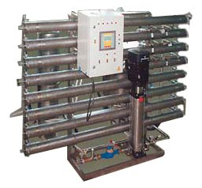

Разновидности воды для очистки изделий
Водопроводная вода
Дистиллированная вода
Деионизованная вода
Для очистки механических деталей
В производстве печатных плат, узлов микросхем
Финишная отмывка в микроэлектронике

Slide 3
Деионизованную воду получают методом ионного обмена, сущность которого состоит в том, что в системе вода — ионит происходит обмен ионами. В качестве ионитов используют различные ионообменные смолы.
В воде всегда содержатся катионы железа, меди, кальция, магния, натрия, калия и анионы хлоридов, сульфидов, бикарбонатов.
Cl-
Mg++
Na+
Fe++(+)
Cu++
SO4- -
K+
CO3- -
Ca++

Slide 4
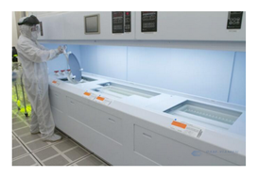
После полировки кремниевые подложки подвергаются физической и химической очистке с помощью сверхчистой воды и химикатов

Slide 5
Последовательность операций в технологии RCA SC-1
-H₂SO₄/H₂O₂ (7:3) при 120 °C – удаляются органические загрязнения, ионы металлов;
-H₂O/HF (100:0,5) 20 °C – удаляется пленка естественного слоя SiO₂;
-NH₄OH/H₂O₂/H₂O (1:1:6) при 80 °С – удаляются механические частицы, органические загрязнения;
-HCl/H₂O₂/H₂O (1:1:6) при 80 °С – удаляются металлические загрязнения;
-H₂O/HF (100:0,5) при 20 °C – удаляются химические оксиды;
-отмывка в воде после обработки в каждом из реагентов;
-сушка.

Slide 6
Требования к отмывке подложек после химической обработки
Отмывка и сушка не должны влиять на свойства поверхности очищенной подложки.
Химикаты и побочные продукты очистки не должны оставлять остаточного слоя на поверхности подложки.
Загрязнения не должны повторно осаждаться на поверхности подложки.

Slide 7
Способы финишной отмывки
очистка методом быстрого сброса,
каскадная отмывка,
каскадные ванны с переливом
очистка методом центрифугирования

Slide 8
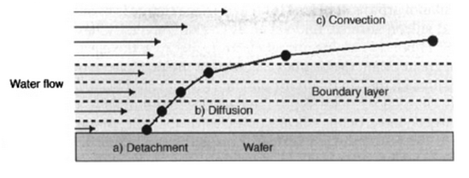
Стадии процесса отмывки
В потоке воды процесс отмывки складывается из трех этапов: отделение, диффузия, конвекция

Slide 9
1. Отделение – загрязнение физически или химически удаляется с поверхности подложки, а для растворимого материала растворяется в воде
2. Диффузия – загрязнение диффундирует к слою на границе раздела от поверхности подложки, но способно повторно связываться или осаждаться при испарении воды
3. Конвекция – частицы загрязнения диффундируют к слою на границе раздела и смываются

Slide 10
Успешная отмывка означает:
1. Полное удаление химических веществ с поверхности подложки
2. Полное удаление химических веществ с рельефа на поверхности подложки
3. Отсутствие остаточного загрязнения, например, ионного, металлического или органического, включая оксид кремния
4. Минимальное количество частиц
5. Минимальный статический заряд
6. Минимальное использование воды

Slide 11
Проблемы, связанные с отмывкой в воде
1. Возникновение заряда при погружении подложки кремния в воду.
2. Возникновение заряда при сушке подложек кремния методом центрифугирования.
3. Растворение оксида кремния в воде
4. Окисление подложек кремния в воде
5. Выпадение в осадок диоксида кремния при обработке в воде с образованием водяных разводов.

Slide 12
Однокаскадная ванна отмывки

Slide 13
Каскадная отмывка
Один каскад с подачей N₂
Два каскада
каскад
вода
азот
вода
слив
слив

Slide 14
Трехкаскадная ванна отмывки
Эффективность процесса отмывки определяется с помощью сравнения сопротивления деионизованной воды на входе и выходе каскадной ванны. Оно должно быть идентичным.

Slide 15
Эффективность процесса отмывки определяется с помощью сравнения сопротивления деионизованной воды на входе и выходе каскадной ванны. Оно должно быть идентичным.

